Slide 1
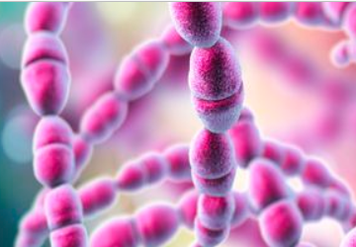
Infections invasives à streptocoque A
JUP 2023
Camille Bréhin
Urgences-Pédiatrie générale- Infectiologie
Hôpital des enfants
CHU Toulouse
brehin.c@chu-toulouse.fr

Slide 2
Aucun conflit d’intérêt avec le sujet traité

Slide 3
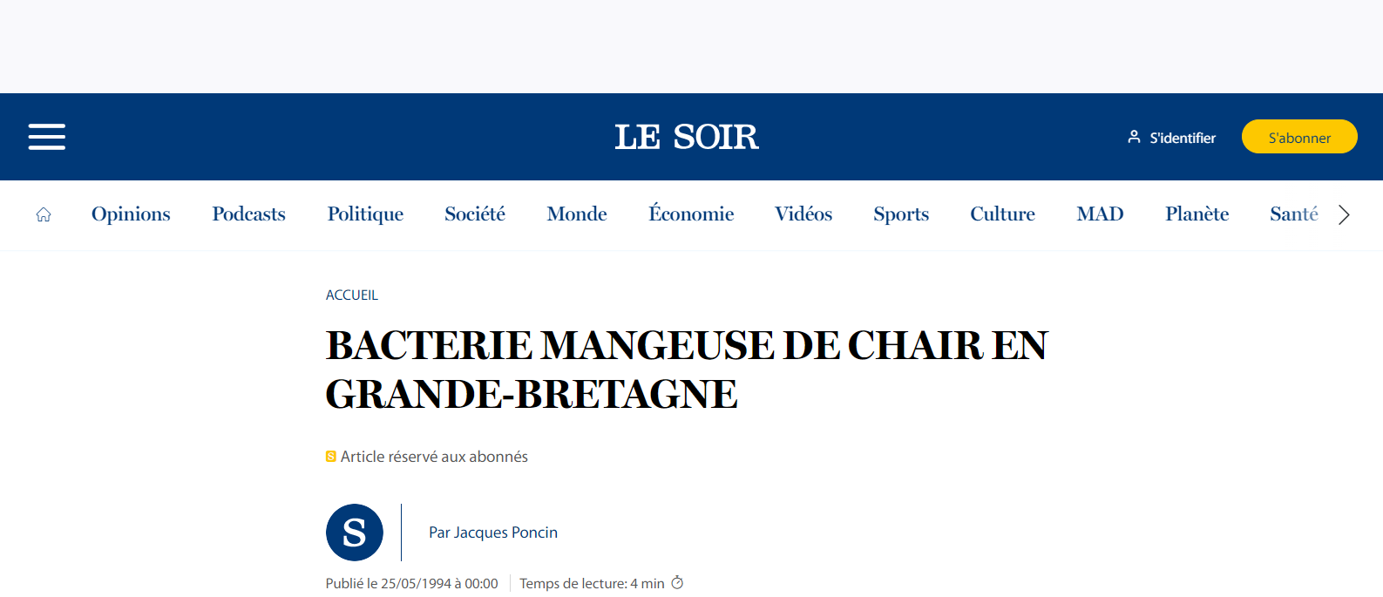

Slide 4
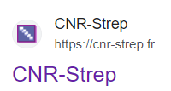
Pourquoi parler des IISGA ?
Alerte début novembre par GFRUP/GPIP sur une fréquence anormalement élevée d’infections graves à SGA chez l’enfant en France
Fiche d’alerte => surveillance des enfants hospitalisés en soins critiques
Réseau PICURe (déjà expérimenté pour le PIMS) puis transfert Santé Publique France
Colliger rétrospectivement cas hospitalisés depuis début septembre
Surveillance prospective ensuite
Signalement ARS
Envoi des souches au CNR

Slide 5
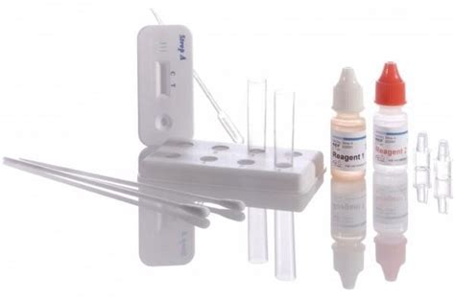
Streptocoque A: ce qu’on savait
Cause la plus fréquente de pharyngite bactérienne chez les enfants d'âge scolaire = 20-30% dans pays au haut niveau de vie
Portage asymptomatique du SGA: 11 % et 15 % enfants âgés ≥ 5 ans
Majorité des cas = maladie bénigne
Mal de gorge, céphalées, fièvre +/- éruption cutanée fine et rouge (scarlatine)
Incidence pharyngite à SGA max en hiver, début du printemps en Europe
Epidémies scolaires fréquentes
Diagnostic par TDR
Traitement: antibiotique
Oliver J et al. PLoS Negl Trop Dis. 2018

Slide 6
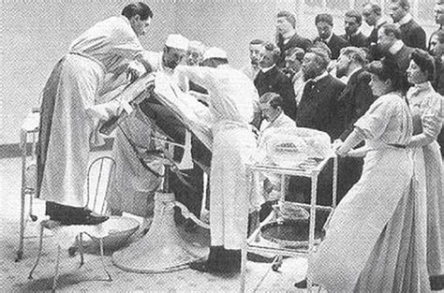
Streptocoque A: ce qu’on savait
XIXème et XXème siècles: Infections sévères à SGA = fièvres puerpérales et surinfections de plaies de guerre
1940: Antibiothérapie + progrès hygiène/antisepsie = baisse incidence et sévérité IISGA
Années 1980: Epidémies de rhumatisme articulaire aigu aux Etats-Unis et bactérie "mangeuse de chair" en Angleterre
En France, données du réseau de laboratoires hospitaliers « EPIBAC » = une augmentation régulière des IISGA depuis près de 20 ans, 1,2 cas/100 000 habitants en 2000 à 4,4 cas/100 000 habitants en 2019
En 2020, l’incidence a diminué (2,4/100 000) et cette baisse s’est poursuivie en 2021 (1,5/100 000)
=> mise en place surveillance IISGA

Slide 7
Streptocoque A: ce qu’on savait
XIXème et XXème siècles: Infections sévères à SGA = fièvres puerpérales et surinfections de plaies de guerre
1940: Antibiothérapie + progrès hygiène/antisepsie = baisse incidence et sévérité IISGA
Années 1980: Epidémies de rhumatisme articulaire aigu aux Etats-Unis et bactérie "mangeuse de chair" en Angleterre
En France, données du réseau de laboratoires hospitaliers « EPIBAC » = une augmentation régulière des IISGA depuis près de 20 ans, 1,2 cas/100 000 habitants en 2000 à 4,4 cas/100 000 habitants en 2019
En 2020, l’incidence a diminué (2,4/100 000) et cette baisse s’est poursuivie en 2021 (1,5/100 000)
=> mise en place surveillance IISGA

Slide 8
Streptocoque A: ce qu’on savait
XIXème et XXème siècles: Infections sévères à SGA = fièvres puerpérales et surinfections de plaies de guerre
1940: Antibiothérapie + progrès hygiène/antisepsie = baisse incidence et sévérité IISGA
Années 1980: Epidémies de rhumatisme articulaire aigu aux Etats-Unis et bactérie "mangeuse de chair" en Angleterre
En France, données du réseau de laboratoires hospitaliers « EPIBAC » = une augmentation régulière des IISGA depuis près de 20 ans, 1,2 cas/100 000 habitants en 2000 à 4,4 cas/100 000 habitants en 2019
En 2020, l’incidence a diminué (2,4/100 000) et cette baisse s’est poursuivie en 2021 (1,5/100 000)
=> mise en place surveillance IISGA

Slide 9
Streptocoque A: ce qu’on savait
XIXème et XXème siècles: Infections sévères à SGA = fièvres puerpérales et surinfections de plaies de guerre
1940: Antibiothérapie + progrès hygiène/antisepsie = baisse incidence et sévérité IISGA
Années 1980: Epidémies de rhumatisme articulaire aigu aux Etats-Unis et bactérie "mangeuse de chair" en Angleterre
En France, données du réseau de laboratoires hospitaliers « EPIBAC » = une augmentation régulière des IISGA depuis près de 20 ans, 1,2 cas/100 000 habitants en 2000 à 4,4 cas/100 000 habitants en 2019
En 2020, l’incidence a diminué (2,4/100 000) et cette baisse s’est poursuivie en 2021 (1,5/100 000)
=> mise en place surveillance IISGA

Slide 10
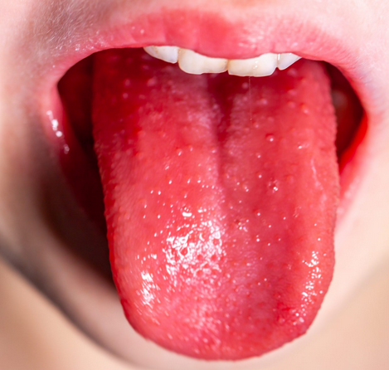
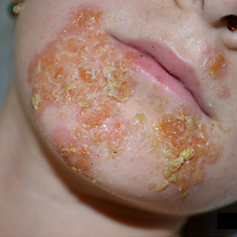
Strepto A: ce qu’on savait
Maladie | Symptômes | Types M associés | Traitement | Estimation de l’incidence
Pharyngite | Maux de gorge, fièvre, inflammation de l'amygdale et du pharynx, exsudats amygdalo-pharyngés, pétéchies palatines, adénite cervicale antérieure | 1, 2, 3, 4a, 5,6, 12, 28a,75, 89 | Antibiotique oral | 88,6 millions de cas par an(enfants âgés de 4 à 15 ans)
Scarlatine | éruption maculopapuleuse, pharyngite, langue framboisée | 1, 3, 4a, 12 | Antibiotique oral | inconnue
Impétigo | Croûtes de couleur miel le plus souvent le plus souvent sur le visage et les extrémités | 33, 41, 42, 52,53, 70 | antibiotiques locaux, oraux ou systémiquesen fonction de la gravité de la maladie | 111 million de cas prévalents
Brouwer et al , Nat Rev Microbiol. 2023

Slide 11
Strepto A: ce qu’on savait
Maladie | Symptômes | Types M associés | Traitement | Estimation de l’incidence
Pharyngite | Maux de gorge, fièvre, inflammation de l'amygdale et du pharynx, exsudats amygdalo-pharyngés, pétéchies palatines, adénite cervicale antérieure | 1, 2, 3, 4a, 5,6, 12, 28a,75, 89 | Antibiotique oral | 88,6 millions de cas par an(enfants âgés de 4 à 15 ans)
Scarlatine | éruption maculopapuleuse, pharyngite, langue framboisée | 1, 3, 4a, 12 | Antibiotique oral | inconnue
Impétigo | Croûtes de couleur miel le plus souvent le plus souvent sur le visage et les extrémités | 33, 41, 42, 52,53, 70 | antibiotiques locaux, oraux ou systémiquesen fonction de la gravité de la maladie | 111 million de cas prévalents
Brouwer et al , Nat Rev Microbiol. 2023

Slide 12
Strepto A: ce qu’on savait
Maladie | Symptômes | Types M associés | Traitement | Estimation de l’incidence
Pharyngite | Maux de gorge, fièvre, inflammation de l'amygdale et du pharynx, exsudats amygdalo-pharyngés, pétéchies palatines, adénite cervicale antérieure | 1, 2, 3, 4a, 5,6, 12, 28a,75, 89 | Antibiotique oral | 88,6 millions de cas par an(enfants âgés de 4 à 15 ans)
Scarlatine | éruption maculopapuleuse, pharyngite, langue framboisée | 1, 3, 4a, 12 | Antibiotique oral | inconnue
Impétigo | Croûtes de couleur miel le plus souvent le plus souvent sur le visage et les extrémités | 33, 41, 42, 52,53, 70 | antibiotiques locaux, oraux ou systémiques en fonction de la gravité de la maladie | 111 millions de cas prévalents
Brouwer et al , Nat Rev Microbiol. 2023

Slide 13
Strepto A: ce qu’on savait
Maladie | Symptômes | Type M | Traitement | Estimation Incidence
Fièvre rhumatismale aiguë (ARF) | Fièvre, arthrite, cardite, chorée | 1, 5, 6, 14,18, 24 | Antibiotiques oraux ou systémiques pour prévenir les infections récurrentes et traitement de soutien pour les atteintes articulaires, cardite et chorée | 5-51 pour 100 000 habitants
Cardiopathie rhumatismale (RHD) | Essoufflement, régurgitation mitrale et/ou régurgitation mitrale et/ou aortique, sténose mitrale subséquente | Inconnu | Antibiotique en prophylaxie secondaire, traitement médical de l'insuffisance cardiaque et traitement interventionnel | >40 millions de cas prévalents >300 décès par an
Glomérulonéphrite aiguë post-streptococcique | Œdème facial, hypertension, hématurie, déficit en complément | 1, 4a, 12, 49,55, 57, 60 | Traitement des symptômes cliniques | >470 000 cas 5 000 décès par an
Brouwer et al , Nat Rev Microbiol. 2023

Slide 14
Strepto A: ce qu’on savait
Maladie | Symptômes | Type M | Traitement | Estimation Incidence
Fièvre rhumatismale aiguë (ARF) | Fièvre, arthrite, cardite, chorée | 1, 5, 6, 14,18, 24 | Antibiotiques oraux ou systémiques pour prévenir les infections récurrentes et traitement de soutien pour les atteintes articulaires, cardite et chorée | 5-51 pour 100 000 habitants
Cardiopathie rhumatismale (RHD) | Essoufflement, régurgitation mitrale et/ou régurgitation mitrale et/ou aortique, sténose mitrale subséquente | Inconnu | Antibiotique en prophylaxie secondaire, traitement médical de l'insuffisance cardiaque et traitement interventionnel | >40 millions de cas prévalents >300 décès par an
Glomérulonéphrite aiguë post-streptococcique | Œdème facial, hypertension, hématurie, déficit en complément | 1, 4a, 12, 49,55, 57, 60 | Traitement des symptômes cliniques | >470 000 cas 5 000 décès par an
Brouwer et al , Nat Rev Microbiol. 2023

Slide 15
Strepto A: ce qu’on savait
Maladie | Symptômes | Type M | Traitement | Estimation Incidence
Fièvre rhumatismale aiguë (ARF) | Fièvre, arthrite, cardite, chorée | 1, 5, 6, 14,18, 24 | Antibiotiques oraux ou systémiques pour prévenir les infections récurrentes et traitement de soutien pour les atteintes articulaires, cardite et chorée | 5-51 pour 100 000 habitants
Cardiopathie rhumatismale (RHD) | Essoufflement, régurgitation mitrale et/ou régurgitation mitrale et/ou aortique, sténose mitrale subséquente | Inconnu | Antibiotique en prophylaxie secondaire, traitement médical de l'insuffisance cardiaque et traitement interventionnel | >40 millions de cas prévalents >300 décès par an
Glomérulonéphrite aiguë post-streptococcique | Œdème facial, hypertension, hématurie, déficit en complément | 1, 4a, 12, 49,55, 57, 60 | Traitement des symptômes cliniques | >470 000 cas 5 000 décès par an
Brouwer et al , Nat Rev Microbiol. 2023

Slide 16
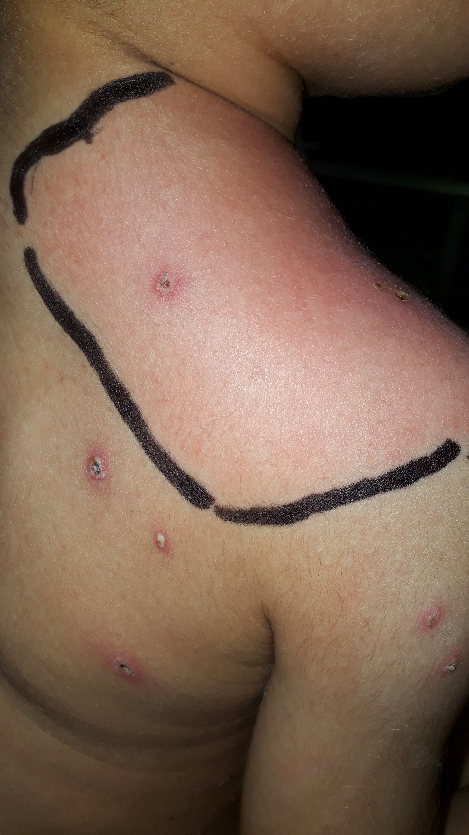
Strepto A: ce qu’on savait
Maladie | Symptômes | Type M | Traitement | Estimation incidence
Bactériémie | Fièvre élevée, nausée, vomissements | 1, 3, 6, 12, 28ª, 53, 68, 81, 89 | Antibiotiques IV + IgIV | >600000 cas 160000 morts par an (toutes iSGA)
Dermohypodermite | Erythème, œdème chaud et douloureux | inconnue | Antibiotiques PO ou IV fonction de la sévérité | inconnue
Fasciite nécrosante | Fièvre, malaise, érythème local, sueurs, myalgies, douleurs abdominales | 1, 3, 28a | Antibiotiques IV, débridement chirurgical +/- amputation | inconnue
STSS Streptococcal Toxic Shock Syndrome | Fièvre, rash, hypotension, défaillance d’organe | 1,3 | Antibiotiques, IgIV | inconnue
Sepsis puerpéral | Fièvre, frissons, douleur, écoulement vaginal purulent chez la femme enceinte ou en post-partum | 1, 4a , 11, 12, 13, 28a | Antibiotiques IV +/- chirurgie | inconnue
Brouwer et al , Nat Rev Microbiol. 2023

Slide 17
Strepto A: ce qu’on savait
Maladie | Symptômes | Type M | Traitement | Estimation incidence
Bactériémie | Fièvre élevée, nausée, vomissements | 1, 3, 6, 12, 28ª, 53, 68, 81, 89 | Antibiotiques IV + IgIV | >600000 cas 160000 morts par an (toutes iSGA)
Dermohypodermite | Erythème, œdème chaud et douloureux | inconnue | Antibiotiques PO ou IV fonction de la sévérité | inconnue
Fasciite nécrosante | Fièvre, malaise, érythème local, sueurs, myalgies, douleurs abdominales | 1, 3, 28a | Antibiotiques IV + IgIV débridement chirurgical +/- amputation | inconnue
STSS Streptococcal Toxic Shock Syndrome | Fièvre, rash, hypotension, défaillance d’organe | 1,3 | Antibiotiques, IgIV | inconnue
Sepsis puerpéral | Fièvre, frissons, douleur, écoulement vaginal purulent chez la femme enceinte ou en post-partum | 1, 4a , 11, 12, 13, 28a | Antibiotiques IV +/- chirurgie | inconnue
Brouwer et al , Nat Rev Microbiol. 2023

Slide 18
Strepto A: ce qu’on savait
Maladie | Symptômes | Type M | Traitement | Estimation incidence
Bactériémie | Fièvre élevée, nausée, vomissements | 1, 3, 6, 12, 28ª, 53, 68, 81, 89 | Antibiotiques IV + IgIV | >600000 cas 160000 morts par an (toutes iSGA)
Dermohypodermite | Erythème, œdème chaud et douloureux | inconnue | Antibiotiques PO ou IV fonction de la sévérité | inconnue
Fasciite nécrosante | Fièvre, malaise, érythème local, sueurs, myalgies, douleurs abdominales | 1, 3, 28a | Antibiotiques IV + IgIV débridement chirurgical +/- amputation | inconnue
STSS Streptococcal Toxic Shock Syndrome | Fièvre, rash, hypotension, défaillance d’organe | 1,3 | Antibiotiques, IgIV | inconnue
Sepsis puerpéral | Fièvre, frissons, douleur, écoulement vaginal purulent chez la femme enceinte ou en post-partum | 1, 4a , 11, 12, 13, 28a | Antibiotiques IV +/- chirurgie | inconnue
Brouwer et al , Nat Rev Microbiol. 2023

Slide 19
Strepto A: ce qu’on savait
Maladie | Symptômes | Type M | Traitement | Estimation incidence
Bactériémie | Fièvre élevée, nausée, vomissements | 1, 3, 6, 12, 28ª, 53, 68, 81, 89 | Antibiotiques IV + IgIV | >600000 cas 160000 morts par an (toutes iSGA)
Dermohypodermite | Erythème, œdème chaud et douloureux | inconnue | Antibiotiques PO ou IV fonction de la sévérité | inconnue
Fasciite nécrosante | Fièvre, malaise, érythème local, sueurs, myalgies, douleurs abdominales | 1, 3, 28a | Antibiotiques IV + IgIV débridement chirurgical +/- amputation | inconnue
STSS Streptococcal Toxic Shock Syndrome | Fièvre, rash, hypotension, défaillance d’organe | 1,3 | Antibiotiques, IgIV | inconnue
Sepsis puerpéral | Fièvre, frissons, douleur, écoulement vaginal purulent chez la femme enceinte ou en post-partum | 1, 4a , 11, 12, 13, 28a | Antibiotiques IV +/- chirurgie | inconnue
Brouwer et al , Nat Rev Microbiol. 2023

Slide 20
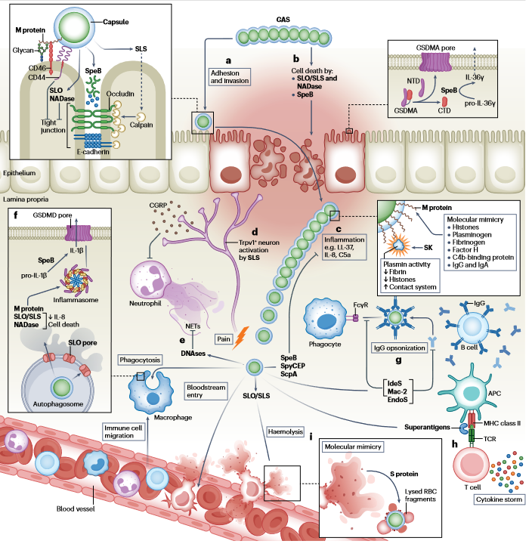
IISGA: Physiopathologie
Brouwer et al , Nat Rev Microbiol. 2023

Slide 21
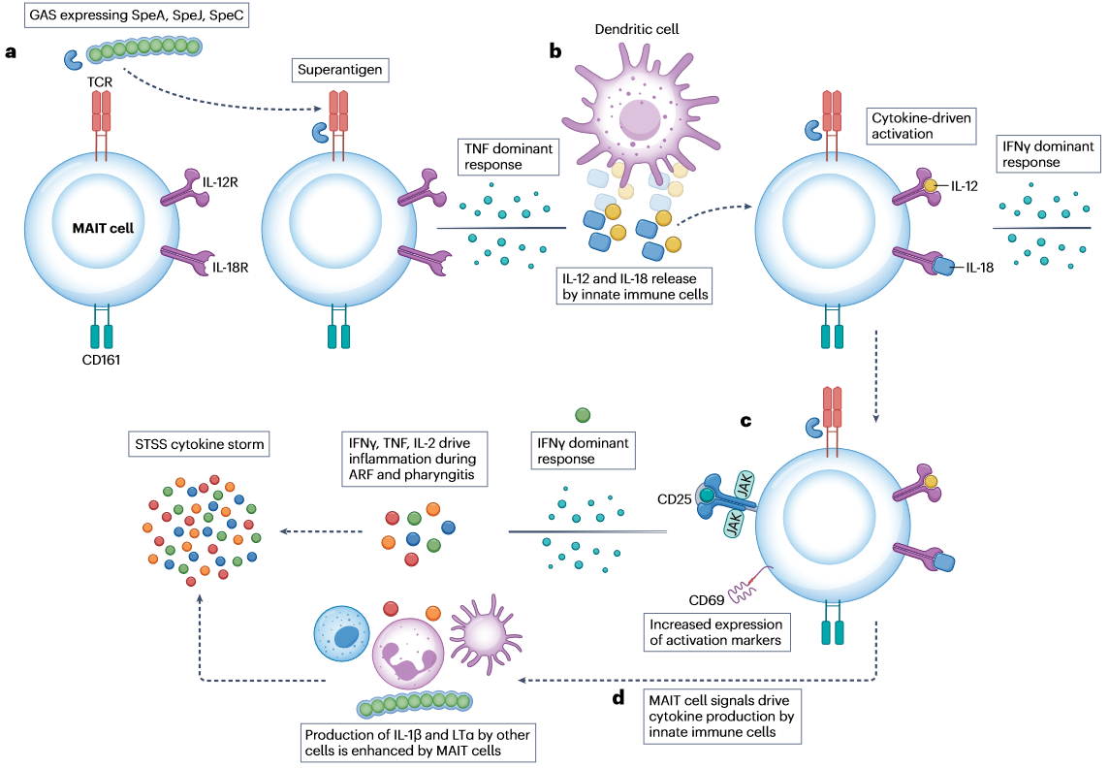
mucosal-associated invariant T cells
Brouwer et al , Nat Rev Microbiol. 2023

Slide 22
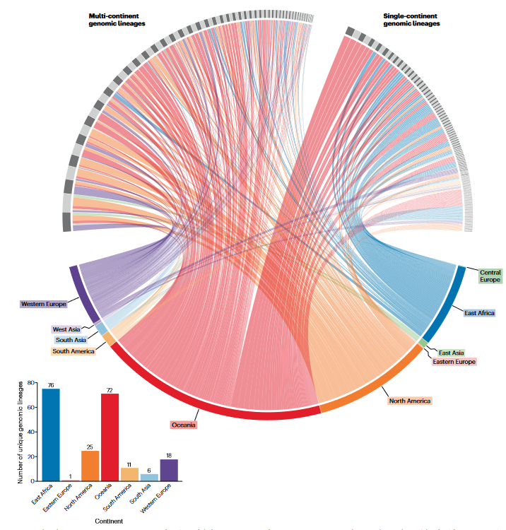
IISGA:
Géolocalisation
Jespersen MG et al. 2020

Slide 23
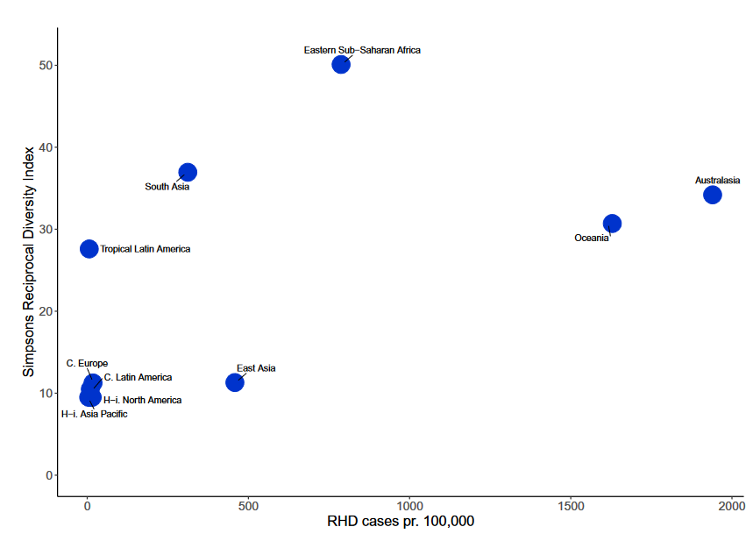
IISGA:
Géolocalisation
Jespersen MG et al. 2020

Slide 24
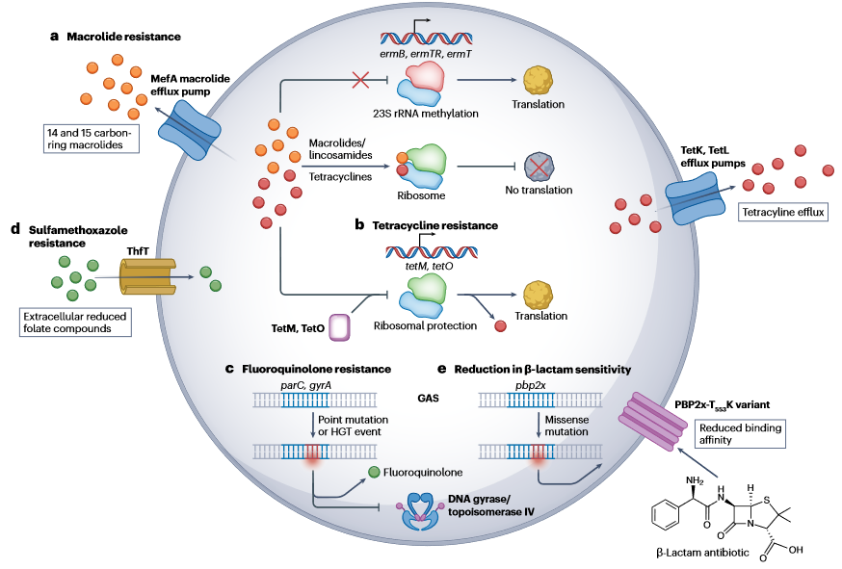
IISGA: Antibiorésistance
Brouwer et al , Nat Rev Microbiol. 2023

Slide 25
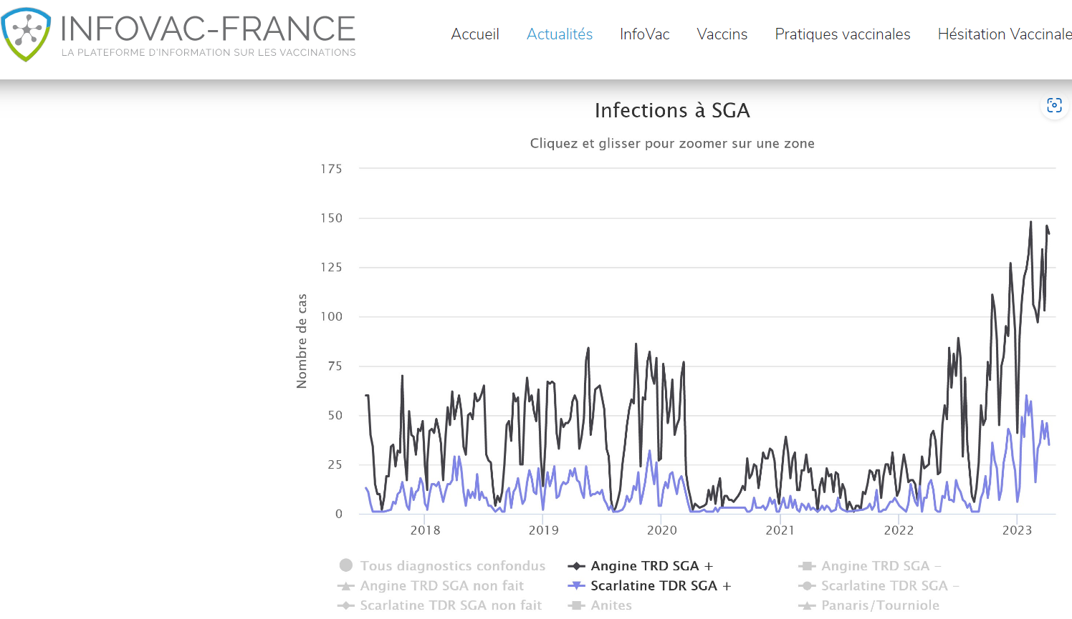
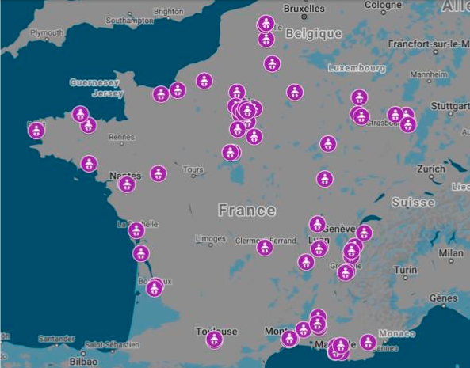
Infections Invasives à SGA
Réseau Pari

Slide 26
Définition IISGA
Définition proposée par le GPIP
Infection cutanée nécrosante (induration extensive + douleurs intenses)
Pleuro-pneumopathie d’aggravation rapide
Instabilité hémodynamique + érythrodermie*
Infection profonde (ostéoarticulaire notamment) + instabilité hémod. et/ou érythrodermie*
Infection cervicale profonde + instabilité hémodynamique et/ou érythrodermie*
Otite compliquée + instabilité hémodynamique et/ou érythrodermie*
Laryngite grave, résistant au traitement par aérosols d’adrénaline
Épiglottite
Méningite, empyème cérébral
ACR inopiné
*érythrodermie souvent discrète voire absente en cas de choc intense

Slide 27
Etude ISAI
Observatoire national des Infections Invasives à Streptocoque du groupe A Chez les enfants de (0 à 18 ans) en France Etude « ISAI » (Invasive Group A Streptococcal Infection)
Etude soutenue par:
GPIP : Groupe de Pathologies Infectieuses Pédiatriques, membre de la Société Française de Pédiatrie
ACTIV : Association Clinique et Thérapeutique du Val de Marne
GFRUP : Groupe Francophone de Réanimation et d'Urgences Pédiatrique
CNR Strep : Centre National de Référence des Streptocoques
DRCI CHIC
Objectif principal :Evaluer le nombre de cas et décrire les caractéristiques cliniques, biologiques et microbiologiques des cas d’infections invasives et sévères dues au Streptococcus pyogenes
Objectifs secondaires :
Identifier les facteurs de risque d’infections graves
Identifier les signes prédictifs de cas graves d'enfants infectés
Décrire les complications éventuelles et l’évolution à court terme
Décrire les thérapeutiques entreprises et la prise en charge à court terme

Slide 28
Etude ISAI
Observatoire national des Infections Invasives à Streptocoque du groupe A Chez les enfants de (0 à 18 ans) en France Etude « ISAI » (Invasive Group A Streptococcal Infection)
Etude soutenue par:
GPIP : Groupe de Pathologies Infectieuses Pédiatriques, membre de la Société Française de Pédiatrie
ACTIV : Association Clinique et Thérapeutique du Val de Marne
GFRUP : Groupe Francophone de Réanimation et d'Urgences Pédiatrique
CNR Strep : Centre National de Référence des Streptocoques
DRCI CHIC
Objectif principal :Evaluer le nombre de cas et décrire les caractéristiques cliniques, biologiques et microbiologiques des cas d’infections invasives et sévères dues au Streptococcus pyogenes
Objectifs secondaires :
Identifier les facteurs de risque d’infections graves
Identifier les signes prédictifs de cas graves d'enfants infectés
Décrire les complications éventuelles et l’évolution à court terme
Décrire les thérapeutiques entreprises et la prise en charge à court terme

Slide 29
Etude ISAI
Observatoire national des Infections Invasives à Streptocoque du groupe A Chez les enfants de (0 à 18 ans) en France Etude « ISAI » (Invasive Group A Streptococcal Infection)
Etude soutenue par:
GPIP : Groupe de Pathologies Infectieuses Pédiatriques, membre de la Société Française de Pédiatrie
ACTIV : Association Clinique et Thérapeutique du Val de Marne
GFRUP : Groupe Francophone de Réanimation et d'Urgences Pédiatrique
CNR Strep : Centre National de Référence des Streptocoques
DRCI CHIC
Objectif principal :Evaluer le nombre de cas et décrire les caractéristiques cliniques, biologiques et microbiologiques des cas d’infections invasives et sévères dues au Streptococcus pyogenes
Objectifs secondaires :
Identifier les facteurs de risque d’infections graves
Identifier les signes prédictifs de cas graves d'enfants infectés
Décrire les complications éventuelles et l’évolution à court terme
Décrire les thérapeutiques entreprises et la prise en charge à court terme

Slide 30
Saisie et analyse des données
Les fiches électroniques complétées par les médecins sont transmises via ACTIV® et saisies dans une base de données selon une procédure conforme aux autorisations de la CNIL
Critères d’inclusion:
Enfants hospitalisés pour une infection invasive à Streptococcus pyogenes
Méthodologie:
Étude de cohorte observationnelle
Inclusions rétrospectives entre septembre 2022 et janvier 2023
Puis inclusion de façon prospective, étude toujours en cours
Données recueillies: Données démographiques; Mode d’entrée dans la maladie (avant l’admission); Prise en charge réalisée; Evolution

Slide 31
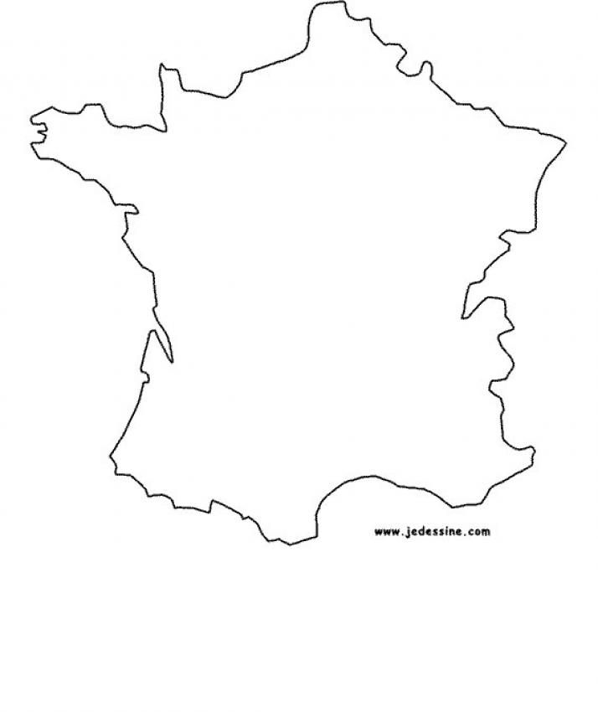
Résultats préliminaires Etude ISAI
34 centres hospitaliers ouverts 319 inclusions
Recueil prospectif et rétrospectif
en cours

Slide 32
Résultats préliminaires Etude ISAI- Age patients- 19/09/2023
Médiane âge (Q1-Q3): 4,1 ans (1,97-7,4)
53%
11%

Slide 33
Résultats préliminaires Etude ISAI- Caractéristiques cliniques IISGA
Caractéristiques cliniques | N=319
Age, médiane (Q1-Q3) | 4,1 ans (1,97-7,4)
Sexe féminin, n (%) | 138/317 (43%)
Comorbidités, n (%) | 37/316 (11,7%)
Immunosuppression, n (%) | 7/319 (2%)
Infection virale dans les 15 jours précédents, n (%) Grippe VRS Varicelle SARS-CoV2 | 106/311 (34%) 26/106 (25%) 6/106 (6%) 29/106 (27%) 5/106 (5%)
Cas isolé, n (%) | 275/304 (90%)

Slide 34
Résultats préliminaires Etude ISAI - Caractéristiques cliniques IISGA
34%
66% de pleuro-pneumopathies
42% mastoïdites
26% infections cervicales profondes
24%
23%
16%
2%
Choc = 15%
SDRA = 3%

Slide 35
Caractéristiques cliniques IISGA- répartition par âge et type atteinte

Slide 36
Résultats préliminaires Etude ISAI – Secteur hospitalisation
USC
8%
Autre
24%
133
82
78
26
Réa
26%

Slide 37
Résultats préliminaires Etude ISAI – Données microbiologiques
Données microbiologique
TDR positif n (% réalisés) ORL Epanchement pleural Cutané | 131/200 (65%) 87/114 (76%) 44/62 (71%) 6/24 (25%)
Bio moléculaire positive (n, %) | 54/319 (17%)
Culture positive (n, %) | 223/319 (70%)

Slide 38
Résultats préliminaires Etude ISAI – Traitement antibiotique

Slide 39
Résultats préliminaires Etude ISAI – Traitement autre
Traitements autres | n,%
Immunoglobulines IV | 14, 4%
Corticothérapie | 40, 12%
HSHC pour choc | 15, 5%
Traitement vasopresseur | 36, 11%
Drainage pleural | 53, 17%
Ventilation invasive | 34, 11%
Prise en charge chirurgicale <3h >3h ORL (phlegmon, sinus, etc) Arthrotomie/curetage | 99, 31% 41, 13% 58, 18% 68, 21% 38, 12%
ECMO | 5, 1,5%

Slide 40
Résultats préliminaires Etude ISAI – Complications
Evolution (n=310)
- Favorable: 262; 84%
Favorable avec séquelles à court terme: 28; 9%
Séquelles cutanées(nécrose, lésions cicatricielles): 13
Séquelles orthopédiques (amputation, raideur, arthrite): 13
Séquelles pulmonaires (dyspnée): 18
Séquelles neurologiques (IRM) : 6
Séquelles autres (stress post-trauma, thrombose veineuse profonde, sténose laryngée, …): 11
- Décès: 10, 3,2%

Slide 41
Age (années) | Sexe | Mode d’entrée | Date admission | ATCD/comorbidités | Survenue DC/admission
1,1 | M | Fièvre + choc toxinique | 22/02/2023 | cholangite ischémique compliquée de cirrhose hépatique avec varices oesophagienne | 10
4,9 | F | Choc toxinique | 29/11/2022 |  | 16
3,7 | M | Atteinte cutanée + choc | 14/03/2023 |  | 0
1,3 | M | Pulmonaire + choc toxinique | 08/11/2022 |  | 0
0,2 | M | Pulmonaire + choc | 15/01/2023 |  | 6
13,8 | F | Pulmonaire + choc | 26/02/2023 | MICROCEPHALIE AVEC RETARD DEV + EPILEPSIE | 10
5 | F | Varicelle + choc toxinique | 13/10/2022 |  | 2
5,2 | M | Laryngite + choc | 23/11/2022 |  | 1
2,4 | F | ACR pré-hospitalier | 04/10/2022 |  | 0
4 | F | Varicelle+ Endocardite + choc | 03/03/2023 |  | 0

Slide 42
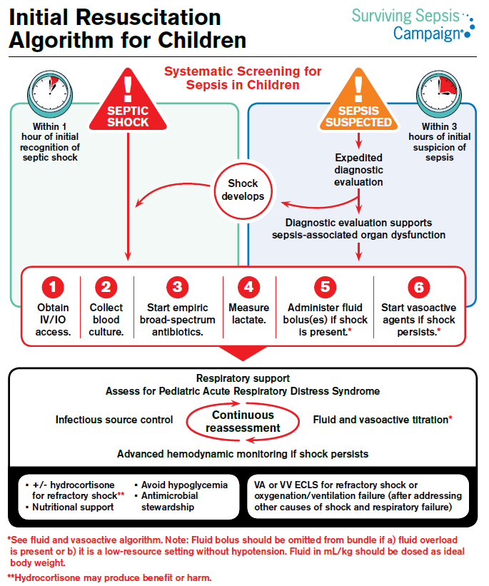
Prise en charge
Transfert rapide et médicalisé dans ou à proximité immédiate d’une réanimation (USC minimum) pédiatrique
Débuter le traitement si transfert long
Les antibiotiques ne sont qu’une partie du traitement
Prise en charge non spécifique du sepsis et des “détresses vitales” :
Voie d’abord & remplissage vasculaire / tt inotrope etc.
Monitoring des fonction vitales & surveillance
Support ventilatoire adapté si besoin
Mise en place rapide d’un traitement anti-toxinique

Slide 43
Traitement(s) spécifique(s)
Postulat
– Les toxines jouent un rôle central dans la pathogénie
– Toxines = cibles thérapeutiques
Objectifs des traitements
– Diminuer la production de toxines
– Neutraliser les toxines circulantes
– Bloquer leurs effets
Moyens (théoriques)
– Diminuer l’inoculum +++
– Antibiotiques « antitoxines »
– Anticorps antitoxines (IVIg fortes doses)
– Immunomodulateurs ? (IVIg fortes doses)
D’après diapo Y. gillet/Mathie Lorrot

Slide 44
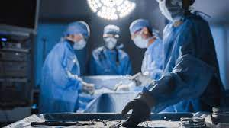
Réduction radicale et rapide de l’inoculum???
Une seule méthode =
drainer tout ce qui est drainable (indication « infectiologique » +++)
pb du risque anesthésique
D’après diapo Y. gillet/Mathie Lorrot

Slide 45
Traitement IISGA = Urgence
Choc septique
Traitement du choc
Remplissage vasculaire, très souvent massif
atteinte myocardique
Inotropes
Traitements de suppléance (ventilation, dialyse etc…)
Traitement de la porte d’entrée +++
Choc toxinique
Traitement du choc
Remplissage vasculaire, très souvent massif
atteinte myocardique
Inotropes
Traitements de suppléance (ventilation, dialyse etc…)
Traitement de la porte d’entrée +++
- Foyer infectieux pas toujours évident
D’après diapo Y. gillet/Mathie Lorrot

Slide 46
Traitement IISGA = Urgence
Choc septique
Antibiothérapie IV adaptée
Cible : Strepto (+ Staph) Amoxicilline (/ A clavulanique)
Choc toxinique
Antibiothérapie IV adaptée
Cible : Strepto (+ Staph)
Amoxicilline 150-200mg/kg/j (/ A clavulanique)
Antibiotiques anti-toxines IV
Clindamycine 40mg/kg/j
Ou Linezolide 30mg/kg/jour en 3x
(> 12 ans 600mg x 2/j)
+/- Immunoglobulines IV (1g/kg x2)
– Anticorps anti toxine
– Action immuno-modulatrice sur l’activation lymphocytaire
D’après diapo Y. gillet/Mathie Lorrot

Slide 47
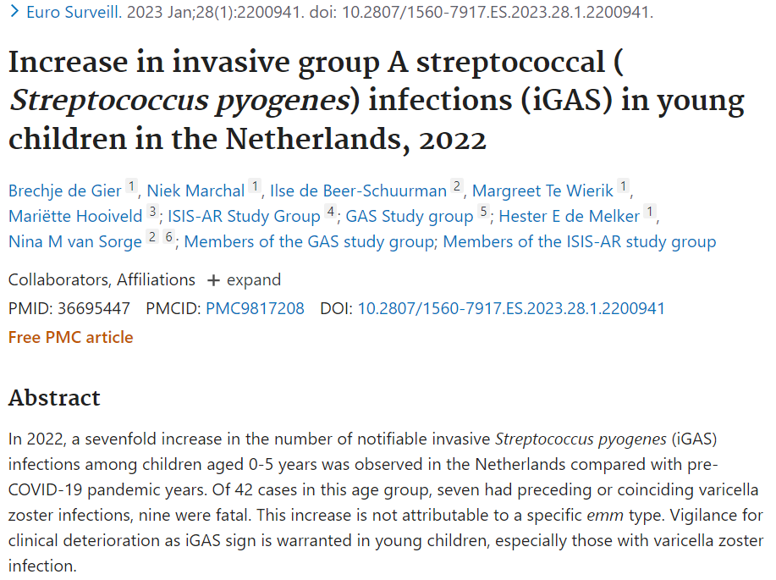
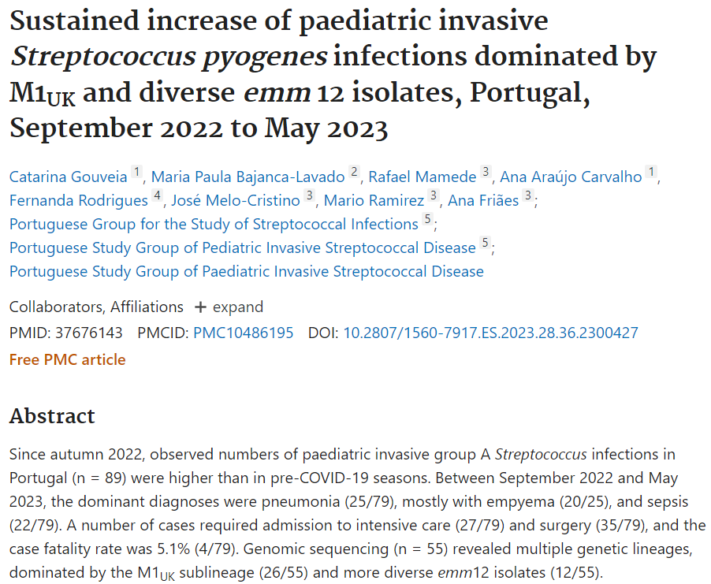
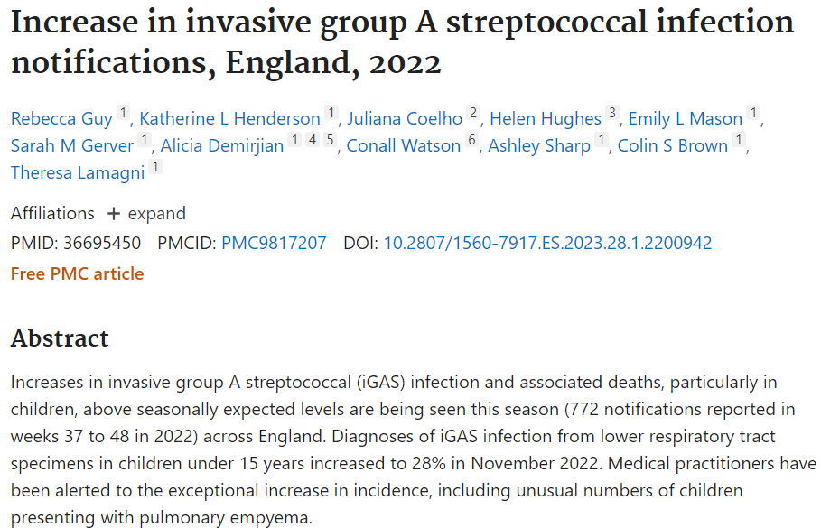

Slide 48
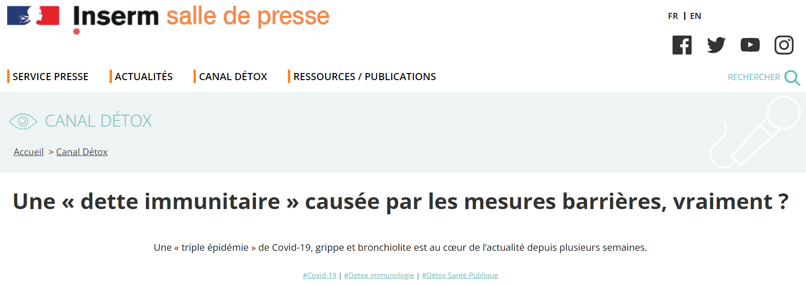
Et pourquoi cette « épidémie d’ IISGA »?
Dette d’exposition plutôt que dette immunitaire
=> effet de rattrapage
Cohen et al, Infect Dis Now. 2021
Cohen et al, Infect Dis Now. 2023

Slide 49
Prévention IISGA

Slide 50
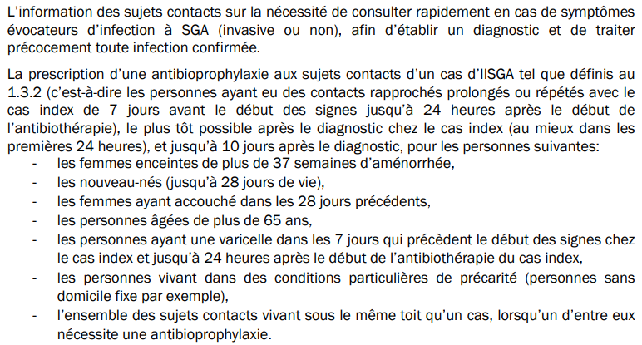
Prévention IISGA
HCSP juillet 2023

Slide 51
Prévention IISGA
HCSP juillet 2023

Slide 52
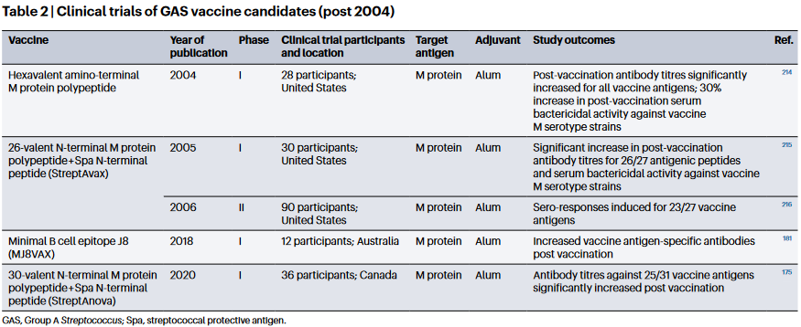
Prévention Strepto A
Brouwer et al , Nat Rev Microbiol. 2023

Slide 53
Conclusions/Perspectives IISGA
319 patients inclus dans 34 centres français
Formes sévères:
1/3 en réa ou USC
10 décès
1/3 nécessité de chirurgie
9% de séquelles à court terme
Atteinte respiratoire (ORL/pulmonaire) prédominante
Vigilance +++ sur les signes de gravité et les évolutions inhabituelles
Si infection grave à SGA => Prise en charge rapide, globale, centrée sur les toxines (mais pas que) indispensable
Documentation des cas graves: envoi de la souche au CNR
Inclusion des cas graves dans étude ISAI du GPIP
Mise en place d’un système de surveillance des infections invasives en pédiatrie (GFRUP/SPF/GPIP)
Participation à un réseau de surveillance européen

Slide 54
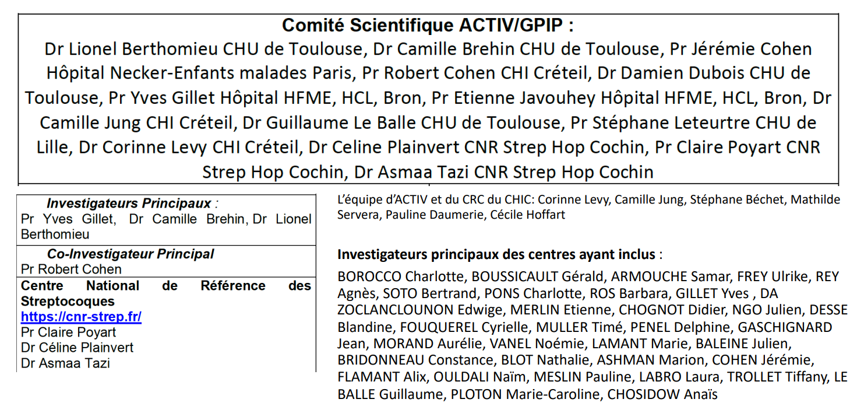
Remerciements

Slide 55
Merci de votre attention!
Questions?

